Slide 1
踩踏事故的
自救与互救
2015年11月26日

Slide 2
一、引言：
（一）事故案例
（二）原因分析

Slide 3
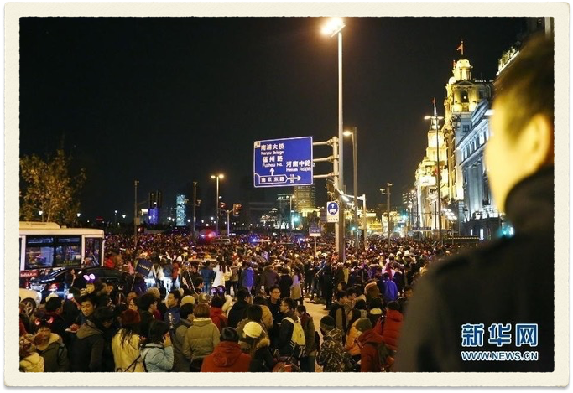
（一）事故案例
2014年12月31日晚11点，上海外滩发生拥挤踩踏事故。造成36死49伤。

Slide 4
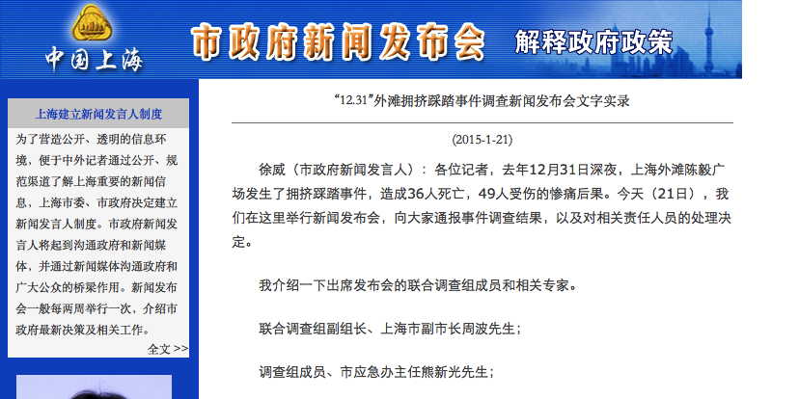
（一）事故案例

Slide 5
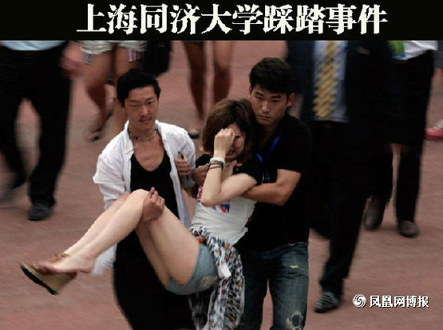
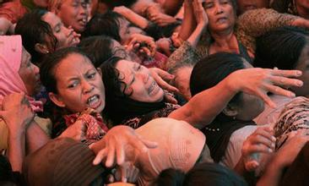
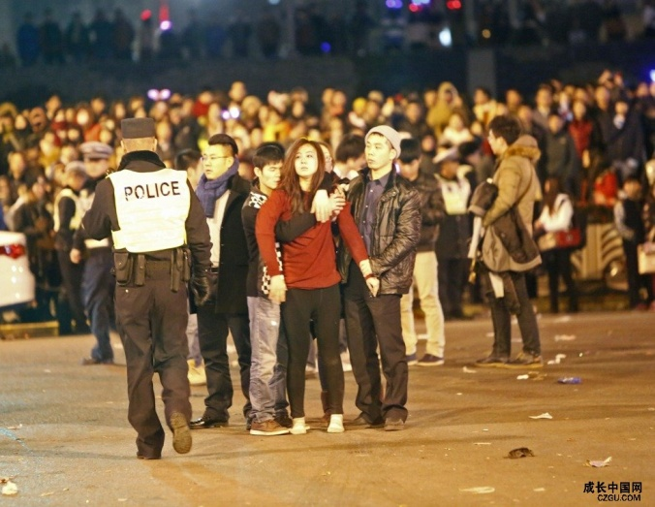
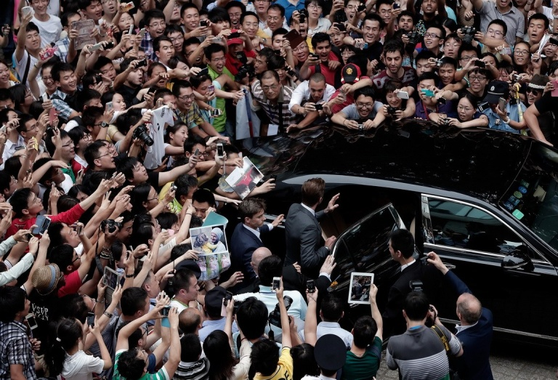
（一）事故案例
历年世界各地的踩踏事件，多发于节日庆贺、体育赛事、宗教活动期间人群集中之地，也常由地震、爆炸等灾难事故诱发，偶有发于校园之中
2013年6月20日，球星贝克汉姆造访上海同济大学开展交流活动，混乱中发生踩踏致5人受伤，最后活动被取消。
2010年7月24日，德国音乐节，140万人参加当日的活动，人群在音乐节活动现场附近的地下通道里发生拥堵，造成恐慌性踩踏事件，死亡人数19人，另有342人受伤。
2013年1月27日凌晨2点30分左右，巴西南部城市圣玛利亚的一家夜总会发生火灾，造成至少252人遇难。火灾发生当时有超过500人在酒吧内。大部分死者是大学学生，多由于现场踩踏和窒息而死。

Slide 6
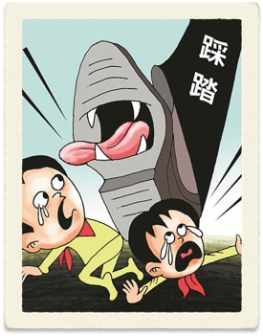
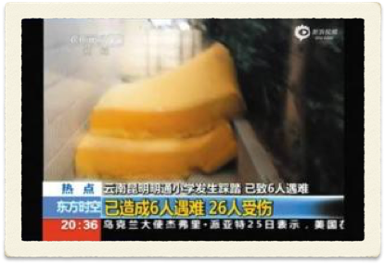
（一）事故案例
2014年9月26日下午，昆明明通小学发生踩踏事故，致6死26人伤。
2013年2月27日6点15分左右，湖北省襄阳市老河口一小学在进行早锻炼集合时，发生楼梯拥挤事故，造成4死11伤。

Slide 7
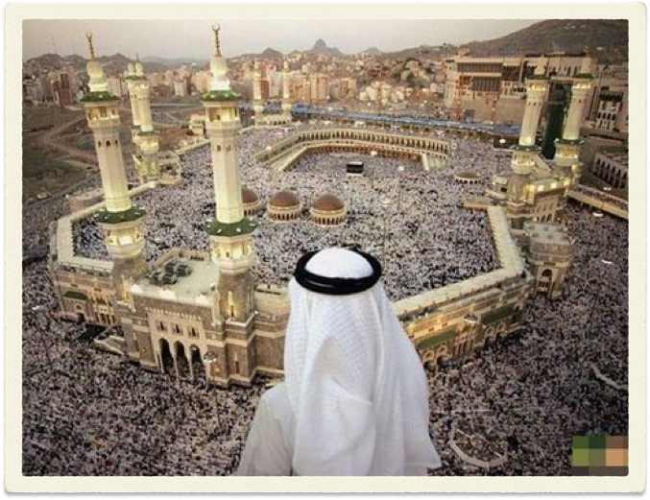
2015年9月24日，沙特麦加发生朝觐者踩踏事故。造成1399人遇难另有2000人受伤。
（一）事故案例

Slide 8
人多、节日、情绪
（二）原因分析
1.人群较为集中时，前面有人摔倒，后面人未留意，没有止步。
2.人群受到惊吓，产生恐慌，如听到爆炸声、枪声，出现惊慌失措的失控局面，在无组织无目的的逃生中，相互拥挤踩踏。
3.人群因过于激动（兴奋、愤怒）而出现骚乱，易发生踩踏。
4.因好奇心使，专门找人多拥挤处去探索究竟，造成不必要的人员集中而踩踏。

Slide 9
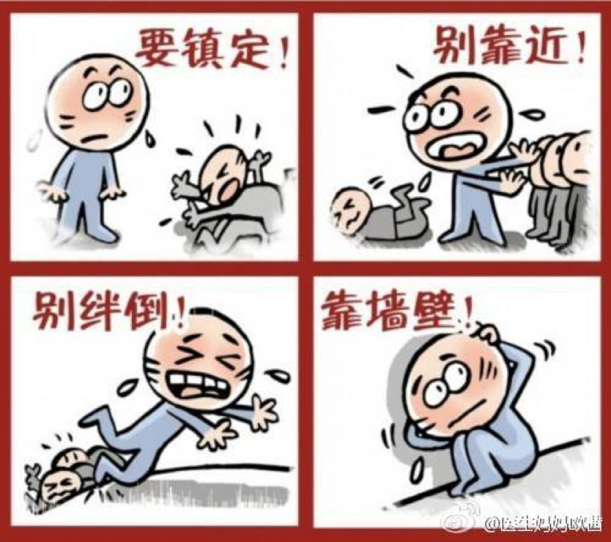
二、自救与互救的方法
1、遇事不起哄，养成不凑热闹的习惯。
2、遇到人群拥挤时，保持冷静，不推搡。不要逆人流走动，如果路边有商店、咖啡馆等可以暂时躲避的地方，应迅速进入避开人流。上下楼梯，靠右原则，不要弯腰拾捡，抓住牢固的东西慢慢走。
3、发现有人摔倒了，一定要第一时间大声呼喊，尽快让后面的人群知道发生了什么事。

Slide 10

二、方法：
（一）自救 1、双手护盾
2、单手护盾
3、掩面护盾
4、多人护盾
5、虾球状蜷缩
6、伺机起身
（二）互救 1、双手夹肩法
2、单手扶腋法
3、抱团伏行法
4、环抱拖行法

Slide 11
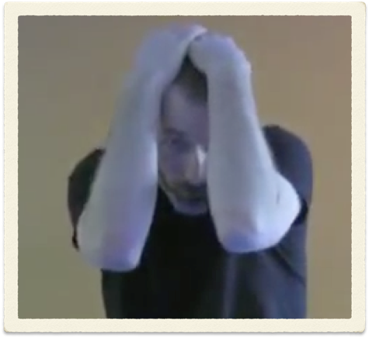
1、双手护盾
（一）自救
要领：使双手弯曲，手掌抱紧头部，手肘向外，形成一个天然的防护盾。

Slide 12
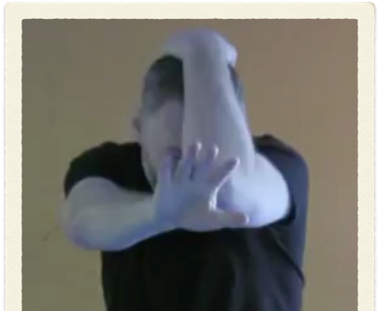
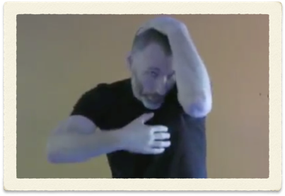
2、单手护盾
（一）自救
要领：又称混合护盾，一手弯曲，手掌抱紧头部，手肘向外，形成一个天然的防护盾。另一手用于拨开迎面而来的的人群或者保护同伴。

Slide 13
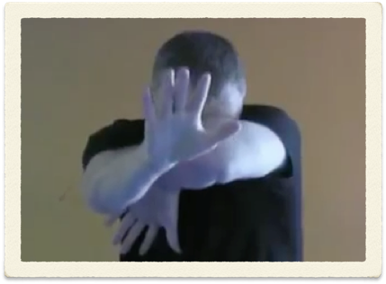
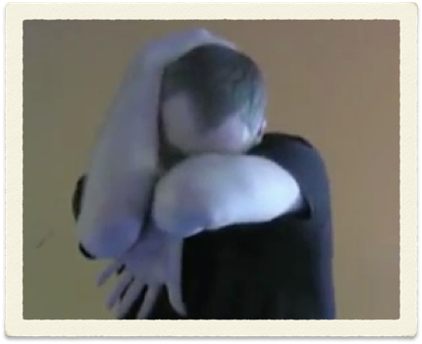
（一）自救
3、掩面护盾
要领：一手弯曲，用肘关节遮住嘴巴和鼻子，手肘朝外，另一手用于拨开人群或采取单手防护盾，保护头部。

Slide 14
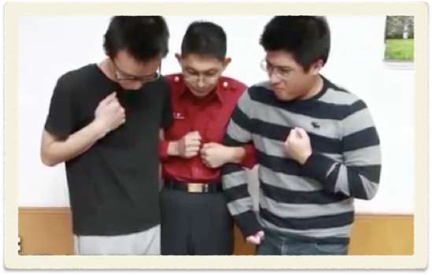
（一）自救
4、多人护盾
要领：适用于三人以上的情况。三人互相手勾着手，形成一个保护圈互相支撑依靠，靠外侧的两人将手肘朝外，形成防护盾。

Slide 15
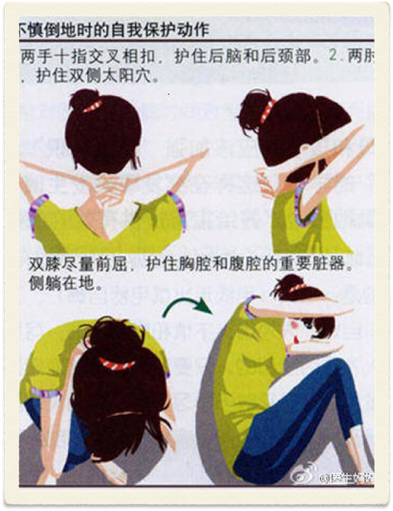
5、虾球状蜷缩
（一）自救
要领：倒地时双手十指交叉相扣，护住后脑和颈椎；两手向外形成防护盾。双膝尽量前屈，护住重要脏器，侧躺在地。

Slide 16
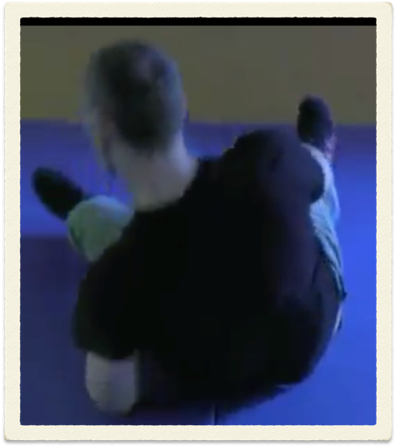
6、伺机起身
（一）自救
要领：在起身的时候要注意保护脊椎，在双腿画圈，借助惯性的同时，借助后背两侧肌群的力量，伺机起身。

Slide 17
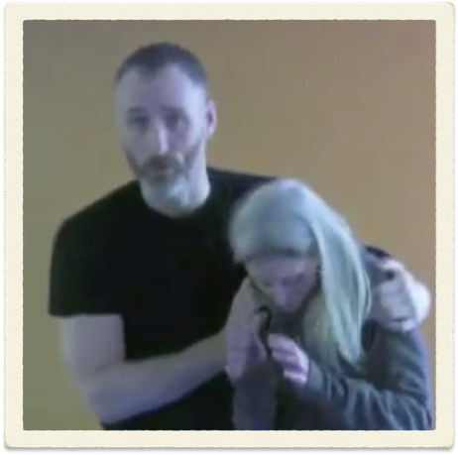
1、双手夹肩法
（二）互救
要领：用双手，夹住同伴的肩膀两侧，手肘朝外，重心稍低，掩护前行。

Slide 18
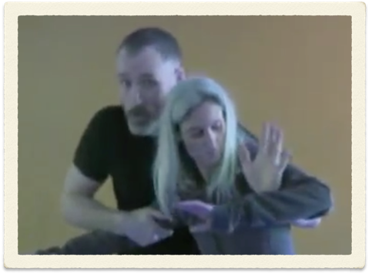
2、单手扶腋法
（二）互救
要领：一手扶住同伴的手肘内侧。另一手从肩膀下穿过，重心稍低，支撑前行。

Slide 19
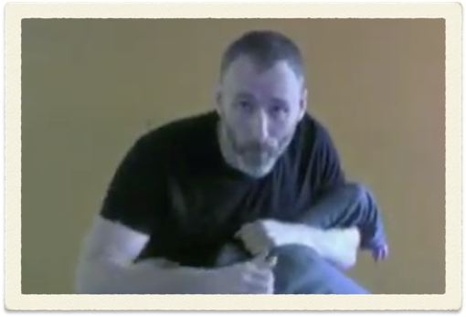
3、抱团扶行法
（二）互救
要领：让同伴低头抱住你的身体，一只手穿过他的肩膀下支撑，一只手护住同伴的头部，抱成一团前行。

Slide 20
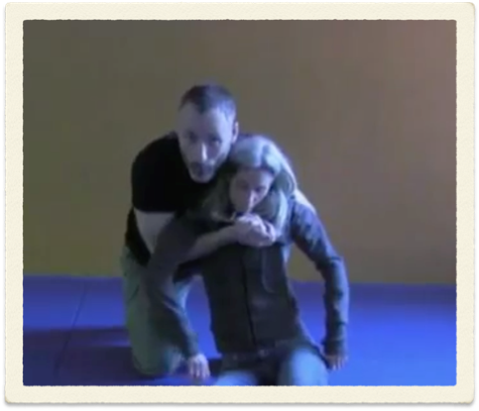
4、环抱拖行法
（二）互救
要领：将伤者的身体放正，两手穿过伤者肩膀下，双手紧握，将伤者拖拽。

Slide 21
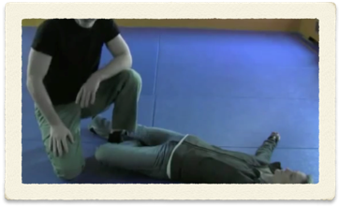
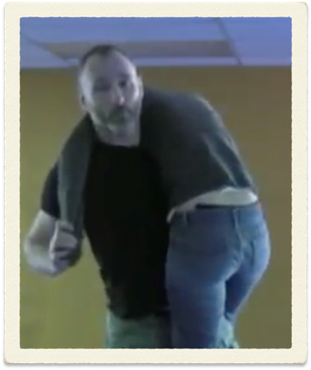
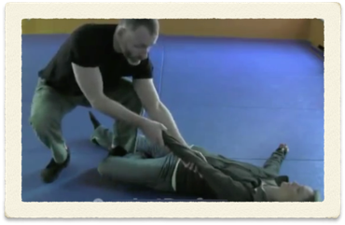
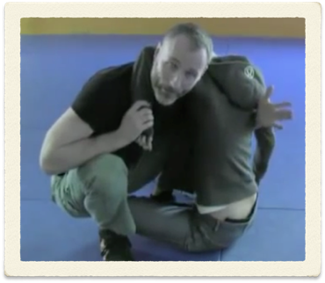
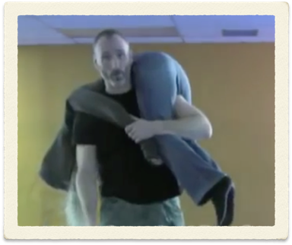

Slide 22
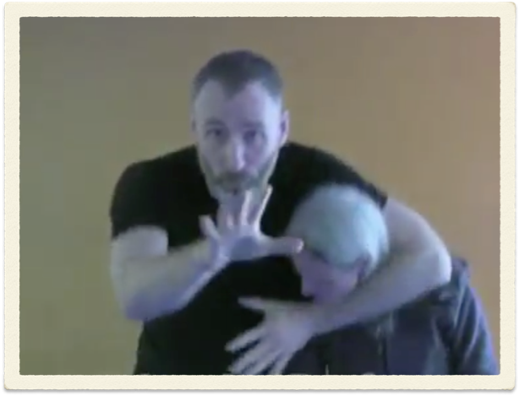
（二）互救

Slide 23
三、结语
一、第一时间向外界传递信息：拨打110、120
二、救护时，遵循先重伤后轻伤原则
三、发现伤者呼吸、心跳停止时，要赶快实施 CPR
CPR以人工呼吸为主，按压为辅，及时使用AED
四、不轻易移动伤员，选择正确的搬运

Slide 24
谢谢！

